Slide 1



UAS ENTREPRENEURSHIP II
ENTR6004 – BEC
KELAS : LB08
DOSEN : Isanawikrama, S.T. M.M.
EDWARD (2201741971)

Slide 2
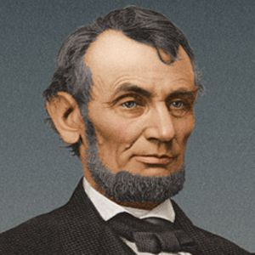
PENDAHULUAN
Latar Belakang
Digitalisasi Industri Kreatif
01
Kurangnya pemahaman Pemrograman
02
JiwaKoding
Materi dalam Bahasa Asing
03

Slide 3
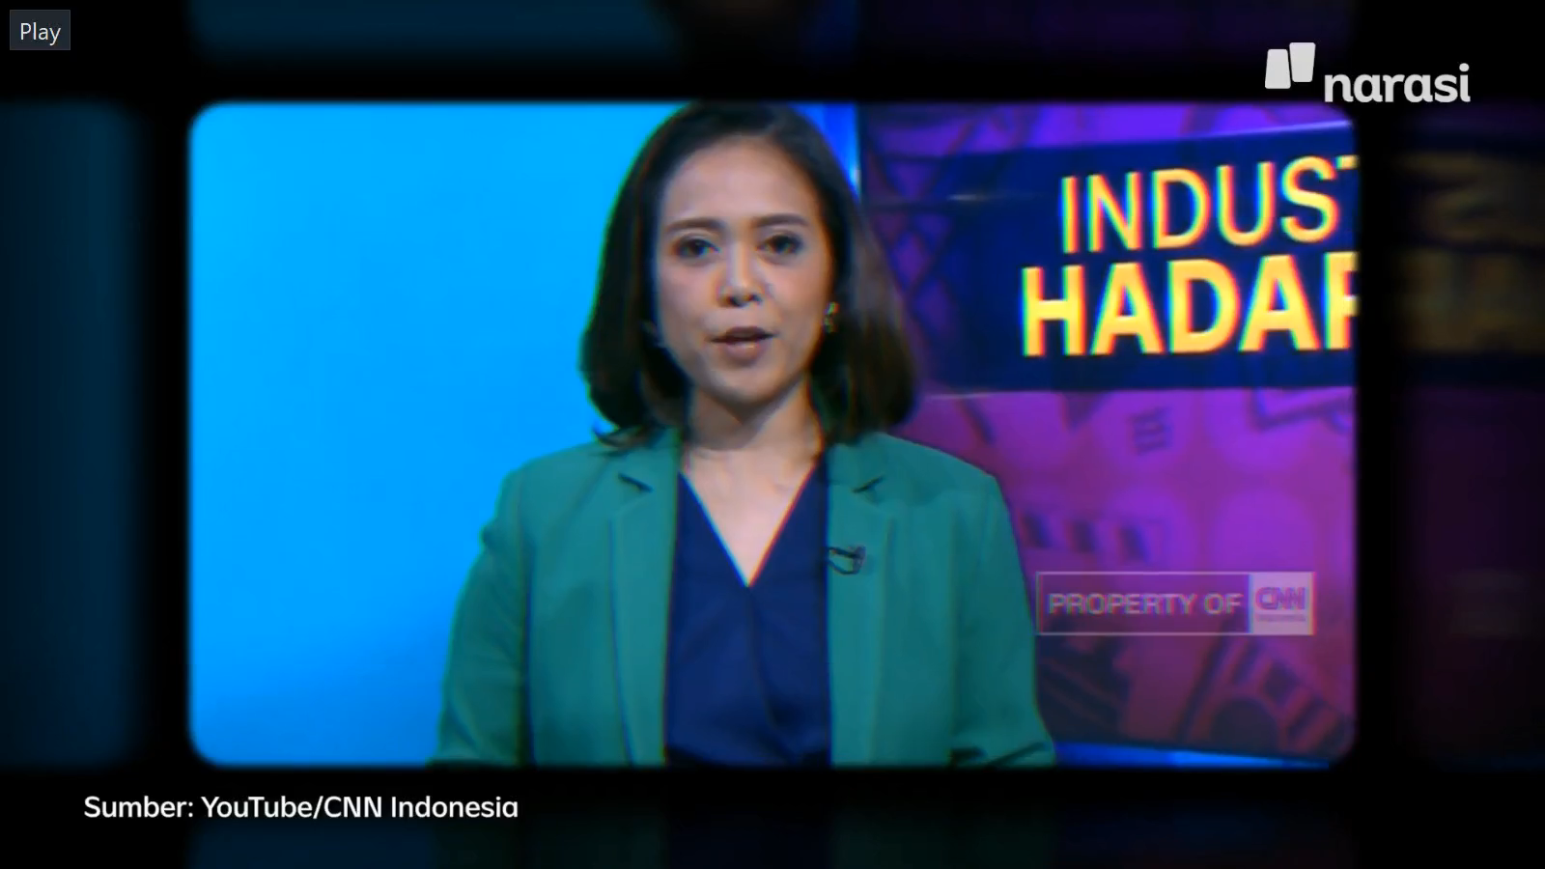
LATAR BELAKANG
DIGITALISASI INDUSTRI KREATIF

Slide 4
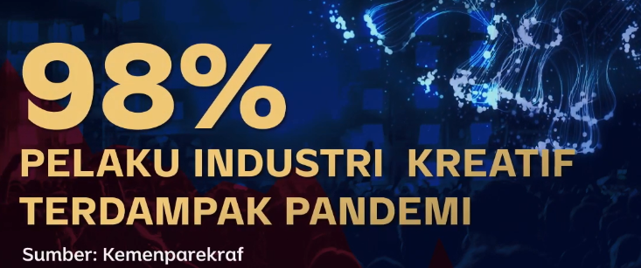
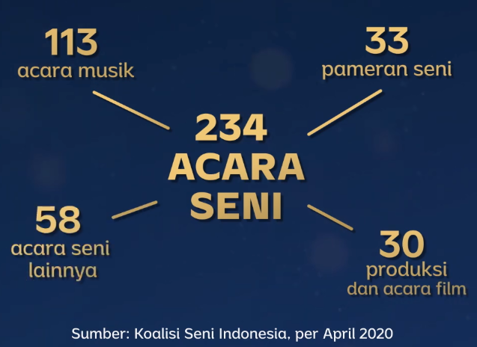
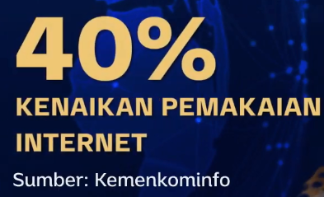
LATAR BELAKANG
DIGITALISASI INDUSTRI KREATIF

Slide 5
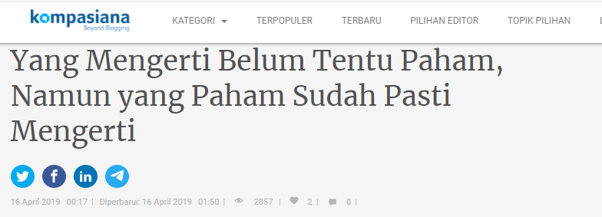
LATAR BELAKANG
KURANGNYA PEMAHAMAN PEMROGRAMAN
SUMBER :
https://www.kompasiana.com/

Slide 6
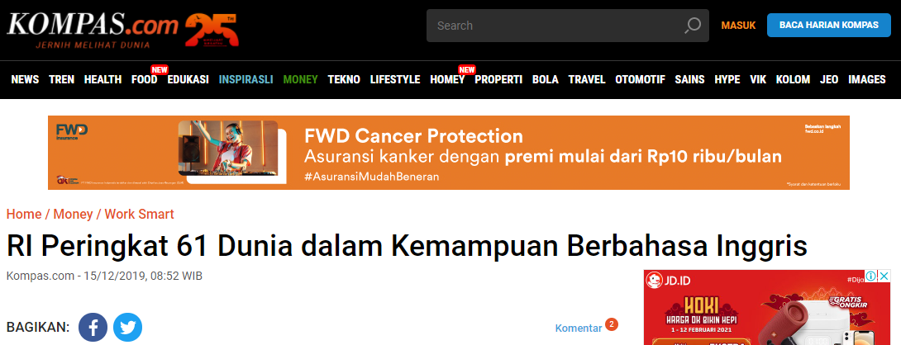
LATAR BELAKANG
MATERI DALAM BAHASA ASING
SUMBER :
https://www.kompas.com/

Slide 7

SOLUSI MASALAH
DIGITALISASI INDUSTRI KREATIF

Slide 8





REFERENSI IDE
ALGO EXPERT
https://www.algoexpert.io/product
JOMA CLASS
https://www.jomaclass.com/
HACKERRANK
https://www.hackerrank.com/
LEETCODE
https://leetcode.com/

Slide 9
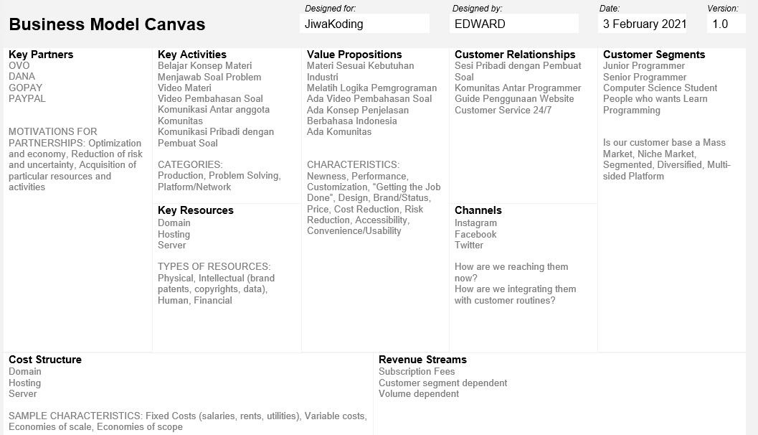
BUSINESS MODEL CANVAS
DIGITALISASI INDUSTRI KREATIF

Slide 10



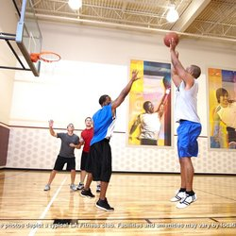

KESIMPULAN
“Kreatif itu bukan menemukan ide-ide baru, tapi menyusun satu ide baru dari kumpulan ide-ide yang sudah ada.”
"Menjadi kreatif adalah sebuah kebutuhan, bukan paksaan."

